Slide 1
Etude de diabète
Réalisé par : Ziad Bougrine
Présenté le 04/02/2022 devant le jury :
Benhlima Said de la faculté des sciences-Meknès
Oubelkacem Ali de la faculté des sciences-Meknès
Bekri Ali de la faculté des sciences-Meknès
Ba-Ichou Ayoub de la faculté des sciences-Meknès

Slide 2
Tout d'abord, je tiens à remercier tout particulièrement les personnes suivantes et à leur témoigner toute ma reconnaissance, pour leur dévouement et leur soutien pour la concrétisation de ce projet :
- M. Ali BEKRI, responsable projet, pour m'avoir accordé toute la confiance nécessaire pour élaborer ce projet librement, et avoir mis à ma disposition tous les moyens nécessaires.
- M. Ba-Ichou Ayoub, enseignant-chercheur, pour son investissement, sa contribution et toute l'aide et les conseils apportés durant ce projet.
Nous tenons à remercier également, Monsieur BENHLIMA et Monsieur Oubelkacem membre de jury

Slide 3
Introduction et problématique :
Dans ce problème, nous allons essayer de modéliser un modèle qui permet de prédire une maladie diabétique en se basant sur des données qui provient à l'origine d’un échantillon publié par un Institut du diabète. L'objectif de l'ensemble de données est de prédire avec un diagnostic si un patient est atteint du diabète. Les ensembles de données comprennent plusieurs variables prédictives médicales et une variable cible, « Out come ». Les variables prédictives comprennent le nombre de grossesses que le patient a eues, son IMC, son taux d'insuline, son âge, etc.

Slide 4
Etude des données
Prégnances: nombre de fois enceintes
Glucose: Concentration en glucose plasmatique 2 heures dans un test de tolérance au glucose par voie orale
Blood Pressure: pression artérielle diastolique (mm Hg)
Skin Thickness: Épaisseur du pli cutané des triceps (mm)
Insuline: insuline sérique de 2 heures (mu U / ml)
BMI: indice de masse corporelle (poids en kg / (taille en m) ^ 2)
Diabetes Pedigree Function: Fonction pedigree du diabète
Age: Age (ans)

Slide 5
CONCENTRATION DES DONNées

Slide 6
distribution DES Données
Finalement, pour notre étude nous allons prendre les données dans une dispersion normale pour avoir des résultats significatifs
Nos données d’étude vont se répartir comme cela
20% Pour les données de teste
80% Pour les données d’entraînement

Slide 7
Régression logistique
Pour le modèle logistique, après une recherche dans google et la bibliothèque Sickit learn, le solver, penalty et le paramètre C influence sur le modèle pour avoir un bon résultat

Slide 8
Matrice de confusion

Slide 9
resultats

Slide 10
Support Vector machine

Slide 11
RBF

Slide 12
Matrice de confusion

Slide 13
resultats

Slide 14
KNN

Slide 15
Matrice de confusion

Slide 16
resultats

Slide 17
Random forest

Slide 18
Matrice de confusion

Slide 19
resultats

Slide 20
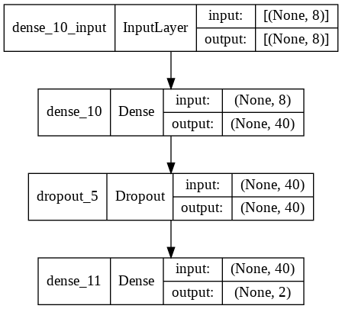
RESEAU neuron

Slide 21
Erreur d’entrainement avec validation

Slide 22
Accuracy d’entrainement avec validation

Slide 24
modèle

Slide 25
entrainement

Slide 26
resultat

Slide 27
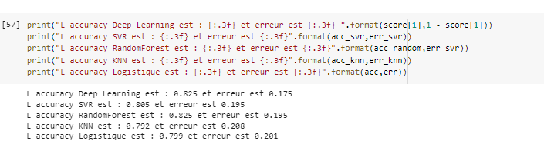
Résultat finale

Slide 28
COURBE à roc

